Slide 1
华中科技大学 计算机科学与技术学院
编译原理实验
实验二
词法分析分析器的设计与实现
编译原理课程组

Slide 2
内容摘要
本实验的任务：调研词法分析程序的自动生成工具LEX或FLEX，将实验一定义的单词文法转换为正规式，设计并实现一个能够输出单词序列（二元式）的词法分析器。

Slide 3
重点讲解
2.1 词法分析程序设计
2.2 词法分析程序的自动构造工具
2.3 演示FLEX工具的使用

Slide 4
2.1 词法分析程序设计
2.1.1 词法分析任务
词法分析阶段是编译的第一阶段，它的主要任务是从左至右扫描文本格式的源程序，从基于字符理解的源程序中分离出符合源语言词法的单词，最终转换成基于单词理解的源程序。
输出形式为：（单词种类，单词）
高级语言一般都有关键字、标识符、常数、运算符和定界符这5类单词。

Slide 5
2.1.2 根据DFA构造词法分析程序
Token getRelop() { Token retToken = new Token(); int state = 0; while (1) { switch(state) { case 0:
c = nextChar(); if (c == '<' ) state = 1; else if ( c == '=') state = 5; else if ( c == '>') state = 6; else fail(); break; case 1: case 8:
retract(); retToken.attribute = symbol.GT; return(retToken); } } }
⇒
<
=
0
1
2
return(relop,LE)
>
3
return(relop,NE)
=
other
*
4
return(relop,LT)
>
5
return(relop,EQ)
=
return(relop,GE)
6
7
other
*
8
return(relop,GT)
龙书图3-13 词法单元relop的DFA
relop自动机的概要实现

Slide 6
2.1.3 PL/0词法分析程序
/* 合法的单词符号：
13个保留字： begin,end,if,then,while,write,read,do,call,const,var,procedure,odd
11个运算符： +, -, *, /, <, <=, >, >=, =, #, :=
5个界符：( ) , ; .
标识符(ident)
数字(number)
每个合法单词符号的名字见下表：(null)表示非法单词符号
*/
enum symbol {
nul, ident, number, plus, minus,
times, slash, oddsym, eql, neq,
lss, leq, gtr, geq, lparen,
rparen, comma, semicolon, period, becomes,
beginsym, endsym, ifsym, thensym, whilesym,
writesym, readsym, dosym, callsym, constsym,
varsym, procsym,
};
#define symnum 32

Slide 7
PL/0词法分析程序
词法识别程序：
int getsym(); 返回值 为0或-1
实际返回值（全局变量）：
enum symbol sym; /* 单词符号的类型 */
char id[al+1]; /* 单词符号的值：保留字或标识符 */
int num; /* 单词符号的值：数字 */
以下为词法分析的辅助变量
char ch; /* 获取字符的缓冲区，getch 使用 */
int cc, ll; /* getch使用的计数器，cc表示当前字符(ch)的位置 */
char id[al+1]; /* 当前ident, 多出的一个字节用于存放0 */
char a[al+1]; /* 临时符号, 多出的一个字节用于存放0 */
int num; /* 当前number */
char line[81]; /* 读取行缓冲区 */
char word[norw][al]; /* 保留字，已排序 */
enum symbol wsym[norw]; /* 保留字对应的符号值 */
enum symbol ssym[256]; /* 单字符的符号值 */

Slide 8
PL/0词法分析程序
13+1=14
( ) , ; .
5+4+2=11
+ - * /
= #

Slide 9
PL/0词法分析程序
Simple.pl0
-------- CODE
0 jmp 0 1
1 int 0 4
2 lit 0 10
3 sto 0 3
4 lod 0 3
5 opr 0 14
6 opr 0 15
7 opr 0 0
----------------
start pl0
10
(constsym, const)
(ident, a)
(eql, =)
(number, 10)
(semicolon, ;)
(varsym, var)
(identr, age)
(semicolon, ;)
(beginsym, begin)
(ident, age)
(becomes, :=)
(ident, a)
(semicolon, ;)
(writesym, write)
(lparen, ()
(ident, age)
(rparen, ))
(endsym, end)
(period, .)
const
a = 10;
var
age;
begin
age := a;
write(age)
end.
读pl0.c源代码
getsym()
了解其词法分析过程

Slide 10
2.2 词法分析程序的自动构造工具
LEX：windows中FLEX，词法分析程序生成工具，实现词法分析程序的自动生成。
LEX
源程序
LEX
编译程序
词法分析源程序
Lex.l
Lex.yy.c
C语言
编译程序
Lex.yy.c
a.exe
C语言
编译程序
输入串
单词符号串
目录

Slide 11
编译Lex源程序
GNU Flex
（1）对lex文件lex.l进行编译，得到词法分析源程序lex.yy.c
flex lex.l
（2）使用gcc对lex.yy.c编译得到词法分析器
gcc lex.yy.c -Lfl -o scanner.exe

Slide 12
Lex源程序组成
%{
int num_lines = 0, num_chars = 0, num_id = 0;
%}
宏名字 正则表达式
digit [0-9]
letter [A-Za-z]
id {letter}({letter}|{digit})*
%%
正则表达式 {action}
{id} {++num_id;}
\n {++num_lines; ++num_chars;}
. {++num_chars;}
%%
辅助过程（用户子程序部分） user subroutines
main() {
yylex();
printf("# of lines = %d, # of chars = %d, # of id = %d\n",
num_lines, num_chars, num_id);
}

Slide 13
Lex源程序举例
%option yylineno
%{
int yylval;
%}
chars [A-Za-a]
Identifier [A-Za-z][A-Za-z0-9]*
numbers ([0-9])+
delim [ \n\t]
eq ==
as =
whitespace {delim}+
%%
{numbers} {…}
{identifier} {….}
{as} {….}

Slide 14
2.3 演示FLEX工具的使用
1. 编写flex程序 ：demo.l
2. 用flex编译demo.l，生成lex.yy.c词法分析源程序
3. 用gcc编译词法分析源程序，生成词法分析器
4. 用生成的词法分析器分析目标语言源程序(simple.pl0)

Slide 15
Demo.l-part1
%{
int num_id = 0;
enum symbol {
nul, ident, number, plus, minus,
times, slash, oddsym, eql, neq,
lss, leq, gtr, geq, lparen,
rparen, comma, semicolon, period, becomes,
beginsym, endsym, ifsym, thensym, whilesym,
writesym, readsym, dosym, callsym, constsym,
varsym, procsym,
};
%}
digit [0-9]
letter [A-Za-z]
id {letter}({letter}|{digit})*
number {digit}+
%%

Slide 16
Demo.l-part2
digit [0-9]
letter [A-Za-z]
id {letter}({letter}|{digit})*
number {digit}+
%%
{number} {printf("(number, %s)\n",yytext);}
"=" {printf("(eql, %s)\n",yytext);}
":=" {printf("(becomes, %s)\n",yytext);}
(const) {printf("(constsym, %s)\n",yytext);}
"var" {printf("(varsym, %s)\n",yytext);}
"begin" {printf("(beginsym, %s)\n",yytext);}
"end" {printf("(endsym, %s)\n",yytext);}
"write" {printf("(writesym, %s)\n",yytext);}
"(" {printf("(lparen, %s)\n",yytext);}
")" {printf("(rparen, %s)\n",yytext);}
";" {printf("(semicolon, %s)\n",yytext);}
"." {printf("(period, %s)\n",yytext);}

Slide 17
Demo.l-part3
{id} {++num_id; printf("(ident, %s)\n",yytext);}
[ \n\t]+ {}
%%
int yywrap()
{
return(1);
}
void main() {
yylex();
printf("# of id = %d\n", num_id);
}

Slide 18
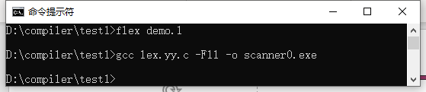
1. 编写flex程序 ：demo.l
2. 用flex编译demo.l，生成lex.yy.c词法分析源程序
3. 用gcc编译词法分析源程序lex.yy.c，生成词法分析器scanner0.exe

Slide 19
目标语言源程序-simple.pl0:
const
a = 10;
var
age;
begin
age := a;
write(age)
end.

Slide 20
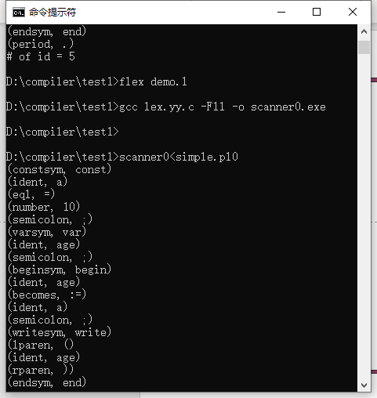
用你的词法分析器，分析你定义的语言的源程序 ：
(constsym, const)
(ident, a)
(eql, =)
(number, 10)
(semicolon, ;)
(varsym, var)
(identr, age)
(semicolon, ;)
(beginsym, begin)
(ident, age)
(becomes, :=)
(ident, a)
(semicolon, ;)
(writesym, write)
(lparen, ()
(ident, age)
(rparen, ))
(endsym, end)
(period, .)

Slide 21
几点建议：
main应该带参，允许在命令行指定被编译的目标语言源程序；
main可以可单独成一个文件；
每识别出一个单词符号，应该return一个值。
你的测试程序不要太简单，至少包括语言的各要素：赋值，输入，输出，if, while, break, continue, 表达式，函数，数组，++，--运算等。
测试程序还应当包括错误。

